Slide 1
GPIO – General Purpose Input / Output – Parte 1
Taller de Assembler – Semestre 2 de 2,014 - UVG

Slide 2
Agenda
Conceptos generales
Puertos GPIO y sus direcciones
Conexión de puerto GPIO a un LED (Salida)

Slide 3
Conceptos generales

Slide 4
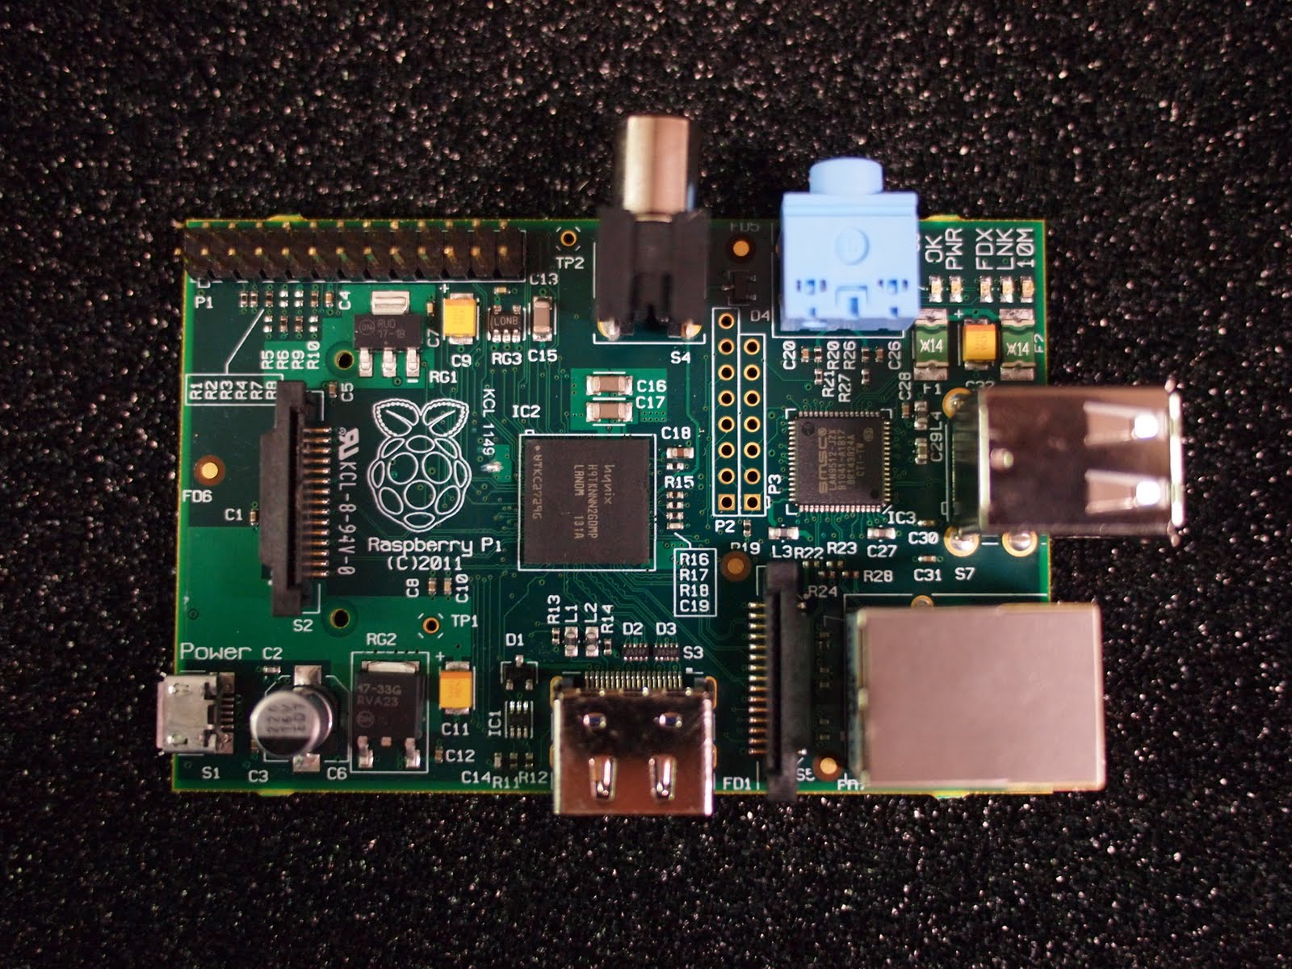
Conceptos generales
GPIO: General Purpose Input Output
Puertos que pueden ser configurados vía software para algún propósito.
El procesador ARM cuenta con 54 puertos GPIO.
La computadora Raspberry Pi tiene acceso a 26 puertos GPIO.

Slide 5
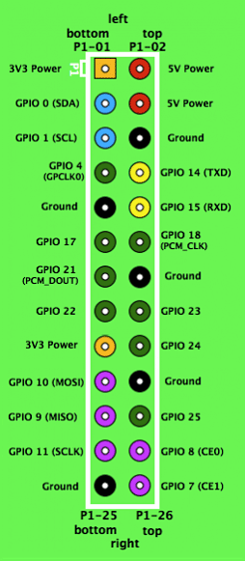
Pines GPIO en Raspberry
9 Power supply
3.3 V (3V3)
5.0 V (5V)
0 V (GND)
17 pines GPIO

Slide 6
Puertos GPIO y sus direcciones

Slide 7
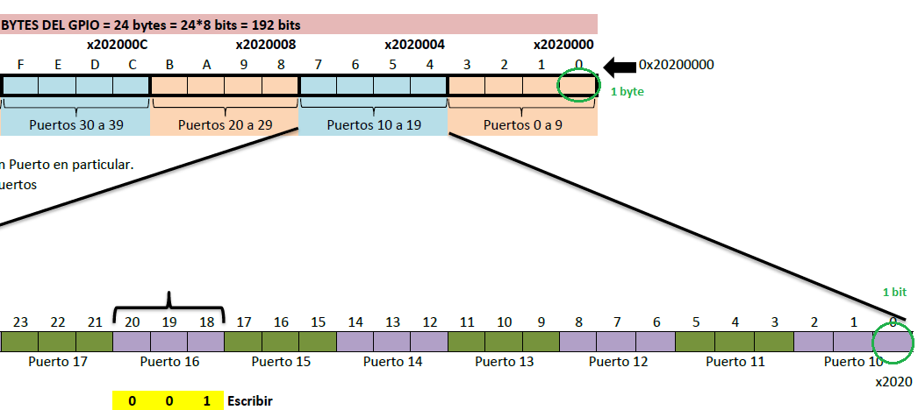
Function Select GPIO
1 byte

Slide 8
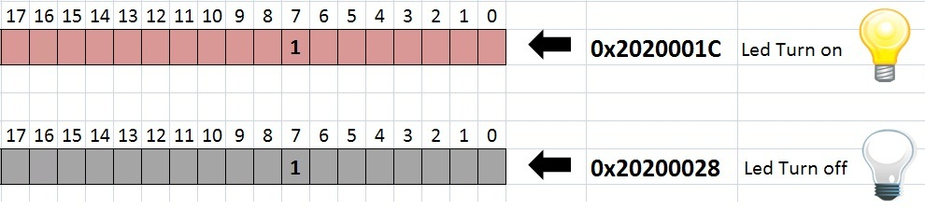
Encender / apagar un Pin GPIO
0x2020001C (28 decimal)
Dirección para encender el Pin, colocando 1 en el bit respectivo
0x20200028 (40 decimal)
Dirección para apagar el Pin, colocando 1 en el bit respectivo

Slide 9
Ejemplo
Conectar GPIO 7 como salida (escribir)
Function select → 001
7 ÷10 -> 0
0x20200000 + 0x0000 -> 0x20200000
Encender el puerto
0x2020001C -> Colocar un 1 en el bit 7
Apagar el puerto
0x20200028-> Colocar un 1 en el bit 7
Ver programa main.s (Semana 7 Material de estudio)

Slide 10
Conexión de puerto GPIO a un Led
Salida

Slide 11
Materiales necesarios y conexiones
1 protoboard
2 × Male/female jumper cables
1 × LED
1 × 270Ω resistor
Fuente de 3.3 v
Revisar detalles de la conexión del LED en: http://www.cl.cam.ac.uk/projects/raspberrypi/tutorials/turing-machine/two.html

Slide 12
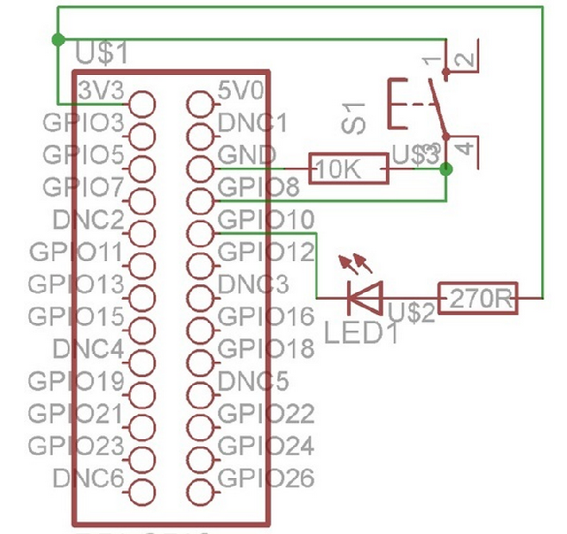
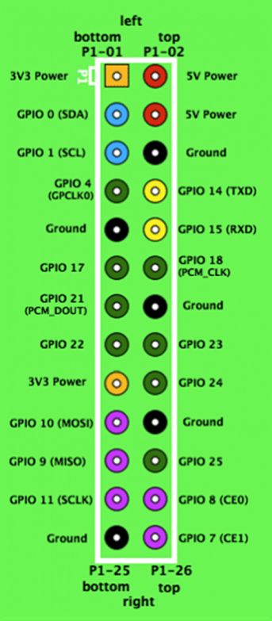
Conexión de Led y Botón a puertos del GPIO
ARM
¡IMPORTANTE! Esta numeración de los puertos corresponde al uso del GPIO en Python. En nuestro caso con ARM la numeración correcta se muestra a la derecha.
Python

Slide 13
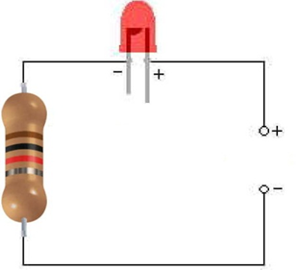
Conexión de un LED

Slide 14
Conexión de voltaje y tierra al Protoboard

Slide 15
Conexión de Led y resistencia en el Protoboard

Slide 16

Conectando todos los componentes al Protoboard

Slide 17
Configuración del puerto de salida
GPIO 10 → puerto de salida
Función: Escribir (001) → SetGpioFunction
ciclo:
Encender Led → SetGpio
Delay → Wait
Apagar Led → SetGpio
Regresar a ciclo
Probar el programa main.s cambiando el puerto.

Slide 18
main.s: GPIO 7 salida
/* Programa para encender un LED en el GPIO 7 de Raspberry
* Por: Juana Rivera */
.section .init
.globl _start
_start:
b main
.section .text
main:
mov sp, #0x8000
mov r0,#7 /*Puerto 7*/
mov r1,#1 /*Escritura*/
bl SetGpioFunction
infinito:
mov r0,#7 /*Nro.puerto*/
mov r1,#1 /*on*/
bl SetGpio
ldr r0,=1000000 /* Delay */
bl Wait
mov r0,#7 /*Nro.puerto*/
mov r1,#0 /*off*/
bl SetGpio
ldr r0,=1000000 /* Delay */
bl Wait
b infinito

Slide 19
Bibliografía
Chadwick, Alex. University of Cambridge. Computer Laboratory. Raspberry Pi Turing Machines. Section 2 [En línea]. 2013 http://www.cl.cam.ac.uk/projects/raspberrypi/tutorials/turing-machine/two.html

